Slide 1
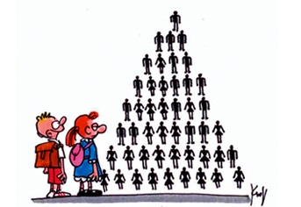
Soolise segregatsiooni vähendamine hariduses ja tööturul
teema1
Maarja Tinn
23.05.2025

Slide 2
Ettekande lähtealused
OECD (2023). Education at a Glance.ICCS 2022. International Civic and Citizenship Education Study. Eesti tulemused.
Praxis (2023). Alfamehed ja lillekesed: misogüünia ja seksismi normaliseerumine Eesti meediapildis.
EIGE (2024). Gender Equality Index: Estonia.
Eurobarometer 545 (2024). Gender Equality. Special Eurobarometer.
Võrdõigusvoliniku kantselei (2023). Soolõime teemaleht: Tööturg.
Praxis & EIGE (2018). Study and Work in the EU: Set Apart by Gender.
UN Women / CEDAW. Ajutiste erimeetmete (kvootide) soovitused.
Sotsiaalministeerium (2023). Heaolu arengukava 2023–2030.
Statistikaamet (2024). Sooline palgalõhe Eestis.
Notes:
Sooline segregatsioon hariduses ja tööturul ei ole juhus ega paratamatus, vaid peegeldab sügavalt juurdunud väärtusi ja norme, mis hakkavad erinevate mõjutegurite koosmõjus kujunema juba lapsepõlves. Me ei saa rääkida naiste alaesindatusest juhtimistasandil või meeste vähesest osalusest hooldusvaldkonnas, mõistmata, kuidas need mustrid saavad alguse just soolistest stereotüüpidest – ning kuidas neid stereotüüpe kinnistab ka meie muidu toimiv ja hästi toimiv haridussüsteem.

Slide 3
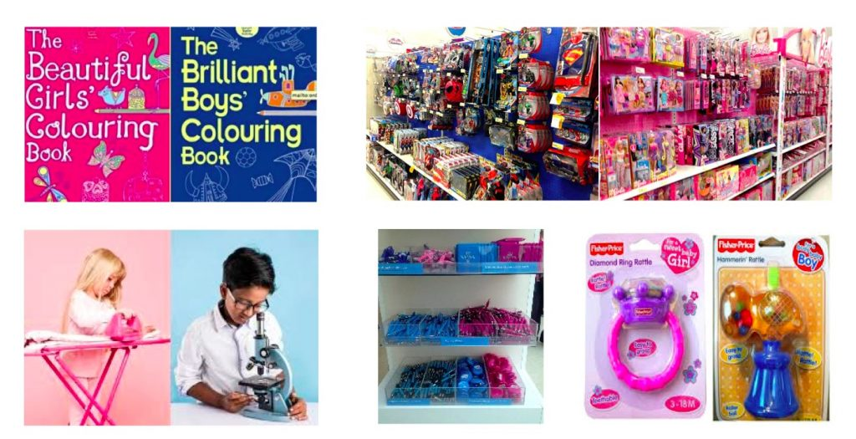
Sissejuhatus
Rolliootused tüdrukutele vs poistele
Stereotüübid on binaarsed ja piiravad
Taastoodame hoiakuid igapäevastes valikutes
Mõjutab identiteeti, enesehinnangut ja karjääriteid
Hariduslik „edu“ ei tähenda võrdseid võimalusi
Kõrghariduse palgalisa: Eestis 30%, OECDs 60%
Notes:
Kui räägime segregeeritusest, siis räägime sellest, kuidas ühiskond ütleb meile – sageli varjatult, aga vahel ka väga otseselt –, millised tööd ja rollid „sobivad“ tüdrukutele ja millised poistele. Rääkimata sellest, et soostereotüüp on oma olemuselt binaarne ja seega piirav. Sageli tahtmatult, aga püsivalt taastoodame nii hariduses kui laiemalt ühiskonnas tilk tilga haaval hoiakuid ja ootusi, mis lõpuks vormuvad noorte identiteedi, karjäärivalikute ja enesehinnangu osaks.
Kuigi tüdrukud on Eestis hariduses justkui „võitjad“ – nad saavad paremaid hindeid, lõpetavad sagedamini gümnaasiumi ja omandavad kõrghariduse –, ei tähenda see, et neil oleks hilisemas elus võrdsed võimalused. OECD andmetel on kõrghariduse palgalisa Eestis vaid 30%, samal ajal kui OECD keskmine ulatub 60 protsendini. Naised, kellele lapsepõlves on korduvalt öeldud, et haridus on „edu võti“, avastavad hiljem sageli, et see võti ei avagi samu uksi kui meestel.

Slide 4
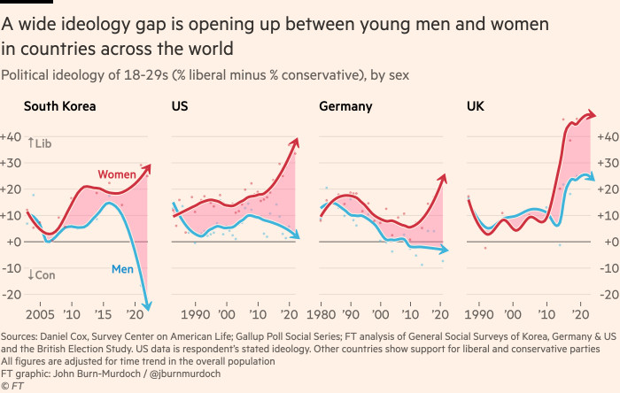
Väärtuslõhe
Tüdrukute hoiakud muutuvad liberaalsemaks, poiste omad konservatiivsemaks
Varasem keeleline lõhe on asendunud soolise lõhega
Poisid usaldavad vähem riiklikke institutsioone
Madalama teadmiste tasemega poisid on sotsiaalmeedias kõige häälekamad
Tüdrukud ei näe end tulevikus otsustusrollides
Notes:
ICCS 2022 kodanikuhariduse uuring näitab, et noorte naiste hoiakud on muutunud järjest liberaalsemaks ja võrdõiguslikkust toetavamaks, samas kui poiste hoiakud liiguvad konservatiivsemaks. Kui varasemalt ilmnes väärtuseline lõhe rohkem eesti- ja venekeelsete koolide vahel, siis nüüd on see nihkunud poiste ja tüdrukute vahele. Poisid usaldavad vähem riiklikke institutsioone, ja just madalama teadmiste tasemega poisid on poliitika- ja ühiskonnateemadel kõige aktiivsemad sotsiaalmeedias – ning näevad end tulevikus ka ühiskondlikult ja poliitiliselt osalejatena. Kõige kõrgema teadmiste tasemega tüdrukud samas ei näe end tulevikus samavõrd otsustamises osalemas. Põhjus – enesetsensuur. Ja selle põhjus – tüdrukute ja naiste vastu suunatud vaenukõne ja või ahistamine.

Slide 5
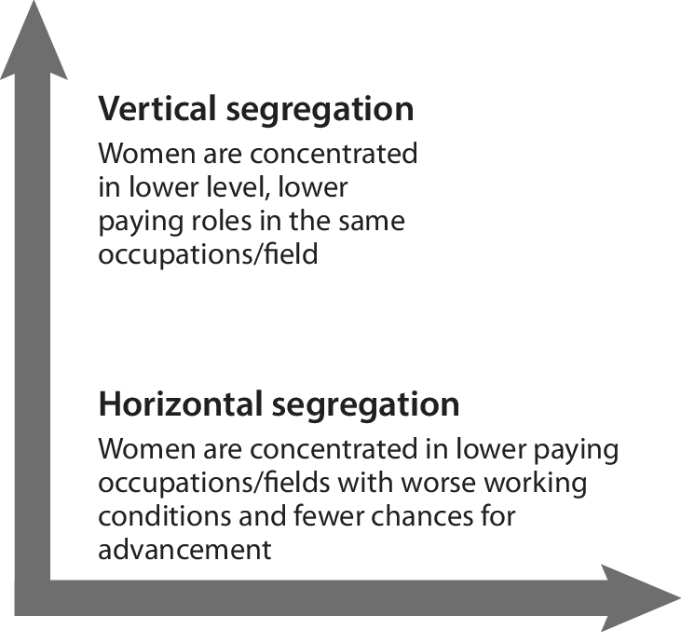
Haridus taastoodab tööturu mustreid
Haridus mõjutab elukutsevalikuid – aga mitte üksinda
Tüdrukud suunatakse sotsiaalvaldkonda, poisid tehnika- ja IT-aladele
Tekib horisontaalne segregatsioon tööturul
Naised jõuavad harvem juhtivatesse rollidesse – vertikaalne segregatsioon
Tegemist pole valikuvabaduse, vaid struktuurse mõjutamisega
Notes:
Haridus määrab suuresti ära meie võimalikud elukutsevalikud – ent mitte ainult haridus. Kui isegi targad tüdrukud ei näe end tulevikus juhtivatel kohtadel, siis on see seotud nii eeskujude nappuse kui ka uute ühiskondlike riskidega: näiteks sotsiaalmeedias leviv enesetsensuur, mis just tüdrukuid ja naisi vaikima sunnib. Naistel ja tüdrukutel on oluliselt suurem oht langeda ahistava rünnaku ohvriks oma sõnavõtu tagajärjel. Eestis suunavad nii hariduslikud stereotüübid kui ühiskondlikud eeskujud tüdrukuid sageli sotsiaal- ja humanitaarteaduste, poisse aga tehnika ja IT valdkonda. See toob kaasa tööturu horisontaalse segregatsiooni. Ka vertikaalne segregatsioon on selgelt tajutav: naised jõuavad harvem juhtivatele ametikohtadele. Tegemist ei ole lihtsalt isiklike valikutega, vaid selgelt struktuurse mõjutamise küsimusega.

Slide 6
Sootundlikkus ja väärtused
Võrdsuse käsitlemine kui oht, mitte võimalus
Hariduse tähendus poiste jaoks kahaneb – põhjuseks nii hoiakud kui tööjõuturu signaalid
Paralleelselt sageneb poiste seas vaimse tervise kriis: suitsiidirisk 4× kõrgem kui tüdrukutel
Notes:
ICCS andmed toovad välja, et poiste suhtumine soolise võrdsuse küsimustesse on muutunud märgatavalt konservatiivsemaks. See ei ole pelgalt statistiline näitaja, vaid oluline väärtuspõhine signaal – kui noored mehed tunnevad, et sooline võrdsus neid ei puuduta või koguni ohustab, siis ei saa me loota, et tuleviku töö- ja ühiskonnaelu oleks tasakaalus. Pigem võib oodata vastandumise süvenemist.
Poiste eraldumine võrdõiguslikkuse diskursusest viib neid ka haridusest eemale. Nad ei pea haridust samavõrd väärtuslikuks kui tüdrukud – ja seda osaliselt mõjuval põhjusel. Eesti tööturul ei ole haridusel palgale samasugust mõju kui teistes OECD riikides. Kuid veelgi murettekitavam on see, et poiste seas on vaimse tervise probleemid sagenenud ning nende suitsiidirisk on ligi neli korda kõrgem kui tüdrukutel. Siin on haridusel – ja ka võrdõiguslikkuse edendamisel – ennetav roll.

Slide 7
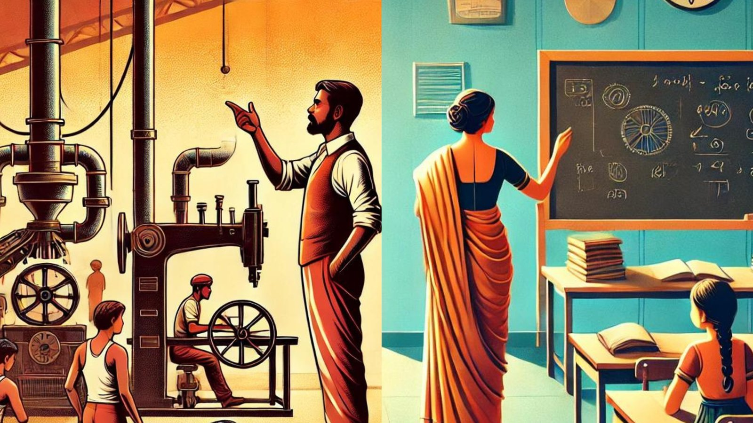
Tööturu segregatsioon kui tagajärg
Naised madalapalgalistes ametites, mehed juhtivatel kohtadel
Palgalõhe Eestis – ELi kõrgeim
Palgalõhe → pensionilõhe
Segregatsioon pärsib innovatsiooni ja majanduskasvu
Notes:
Tööturul väljenduvad hariduses kinnistunud mustrid mitmel moel. Naised on koondunud madalapalgalistesse ametitesse ning nende karjäärivõimalused piirduvad tihti alluvusrollidega. Mehed domineerivad paremini tasustatud ja prestiižikamatel töökohtadel. Eestis on sooline palgalõhe Euroopa kõrgeim – 13,1% – ning see palgalõhe võimendub elu jooksul pensionilõheks.
Lisaks toob teaduskirjandus selgelt esile, et sooline segregatsioon takistab majandusarengut, eeskätt innovatsiooni. Tööjõuturult jääb välja suur osa potentsiaalist – mitte selle tõttu, et inimesed poleks võimelised, vaid selle tõttu, et neile pole seda võimalust loodud.

Slide 8
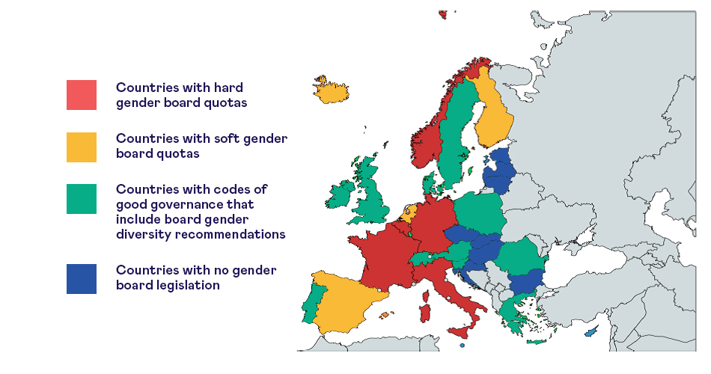
Kuidas murda mustrit?
Hariduses: varajane sooteadlikkus, õpetajate koolitus, mitmekesised eeskujud
Tööturul: läbipaistvus, töö–pere tasakaalu toetamine
Poliitikas – ajutised erimeetmed, kvoodid
Hoiakutes: hoolivus ≠ nõrkus – vastutus jaguneb kõigile
Notes:
Sooline segregatsioon ei kao iseenesest. See on muster, mille lülid – stereotüübid, haridusvalikud, tööturupositsioonid, palgalõhe ja lõpuks pensionilõhe – kujunevad aastatepikkuses protsessis. Seda ei saa murda üheainsa poliitikamuudatusega ega üksikute eeskujude najal. Vajame läbimõeldud, mitmetasandilist strateegiat. Hariduses tuleb alustada võimalikult varakult: soostereotüüpide käsitlemine, õpetajate koolitus, eeskujude mitmekesistamine. Tööturul on vaja läbipaistvust ja töö- ja pereelu tasakaalu toetamist. Mitte KAS vaid MILLAL jne. Poliitilisel tasandil tuleb kasutada ajutisi erimeetmeid, sealhulgas kvoote, mis on end tõestanud. Meie kõigi vastutus on näidata, et hoolivus ja tugevus ei ole vastandid.
Kasvatame põlvkonna, kelle jaoks toidu valmistamine ja kodu korrashoid ei ole „naistetööd“, vaid elementaarsed eluks vajalikud oskused – samamoodi nagu digipädevus või rahaga ümberkäimine.
Ettekande eesmärk oli visandada lähtekoht aruteluks. Järgnev paneel on hea koht, et küsida, mida saame veel teha, et ehitada õiglasem ja kaasavam ühiskond.

